Slide 1
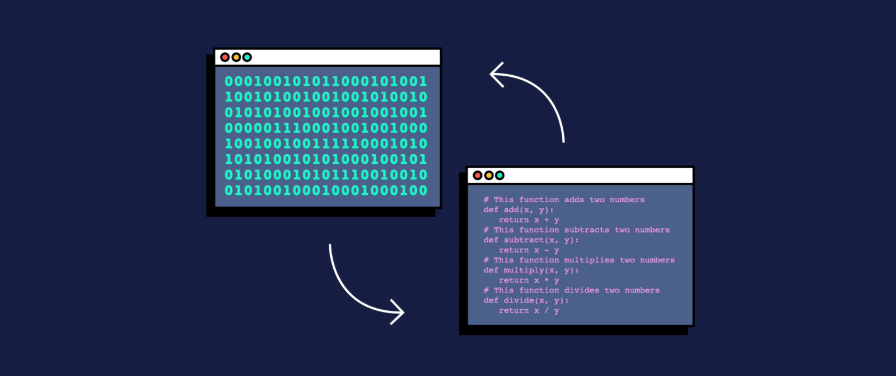
Final Project-Socket Programming

Slide 2
大綱
使用語言與函式庫
socket所建立方式
註冊系統
遊戲系統

Slide 3

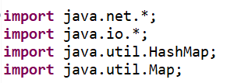
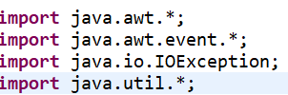
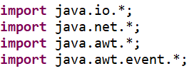
所用語言與函式庫
server端
rules
Login(client端)

Slide 4

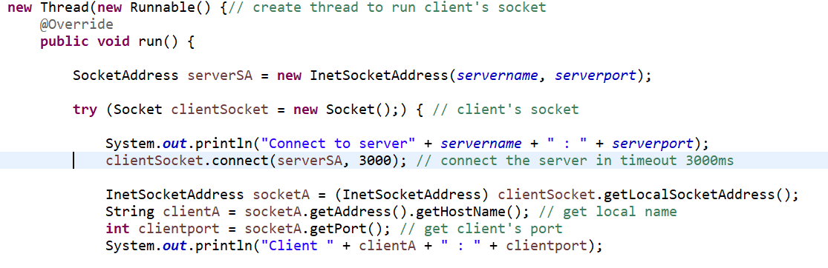
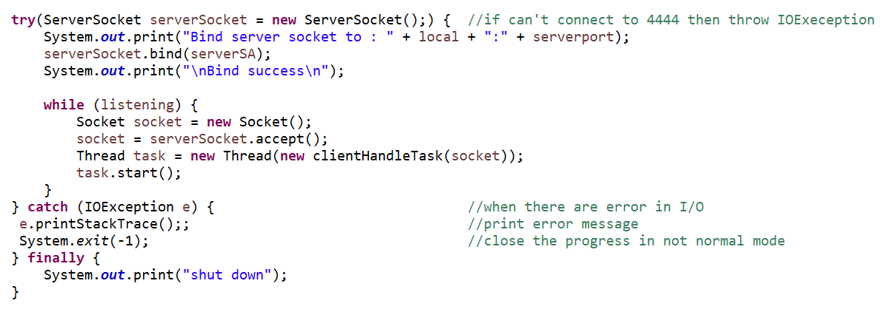
socket所建立方式
使用的是MultiThreading方式，每當有個Client要做連線時，便new一個Socket與其做連結。
其中的“local”以及”serverport”則是由初始變數設定
SERVER
CLIENT

Slide 5
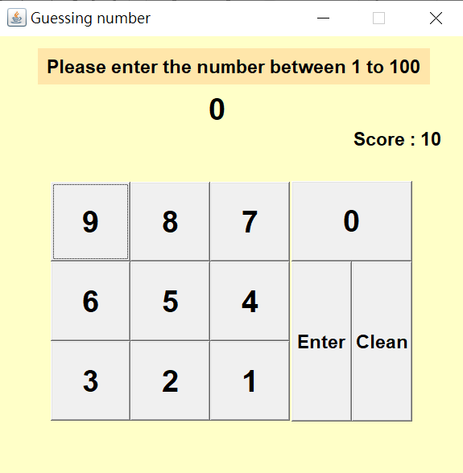
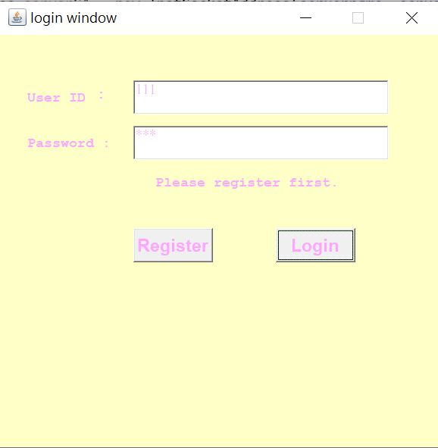
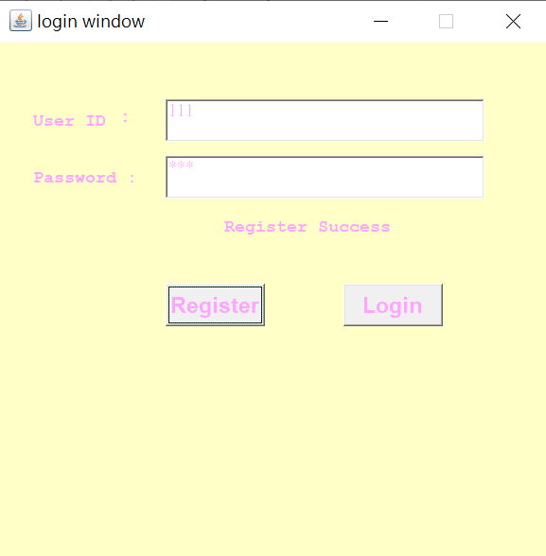
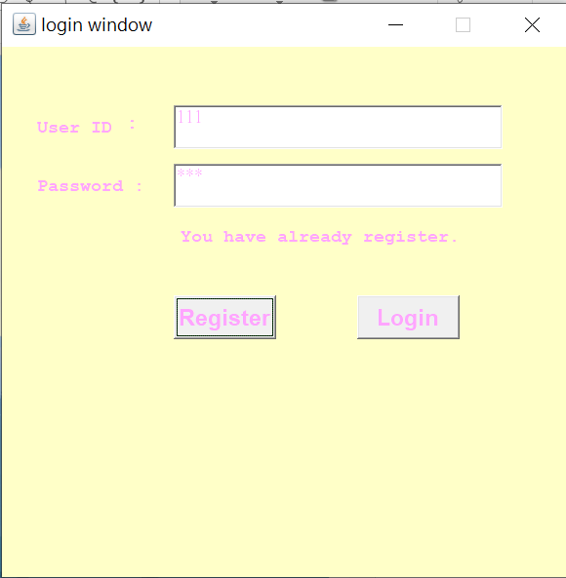
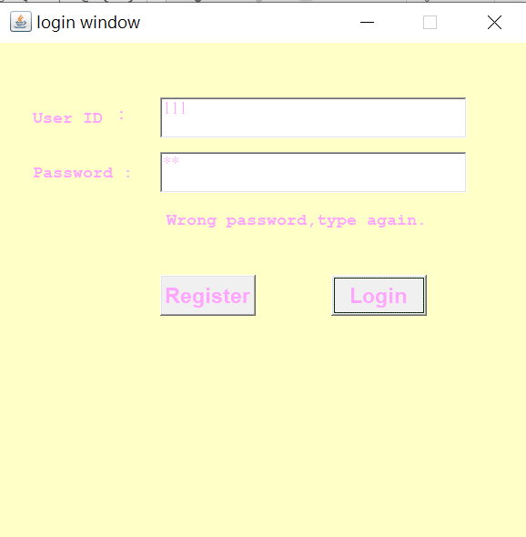
註冊系統
(5)
將CLIENT端帳密傳給SERVER端並且判斷
關於註冊系統總共有五種狀況，
(1)當未註冊直接login時，會顯示請先註冊。
(2)當註冊成功會顯示註冊成功，並將帳密存在一個txt檔中。
(3)當已經註冊卻又按下註冊時，會防呆，顯示已經註冊
(4)當註冊密碼打錯，顯示密碼錯誤。
(5)成功登入進入遊戲畫面
(1)
(2)
(3)
(4)

Slide 6
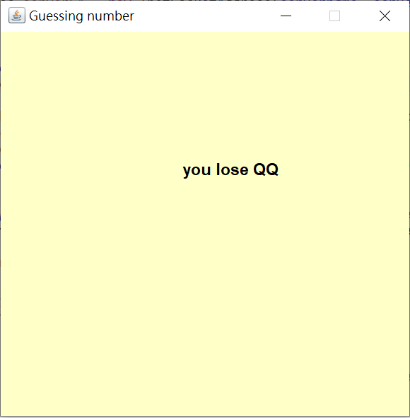
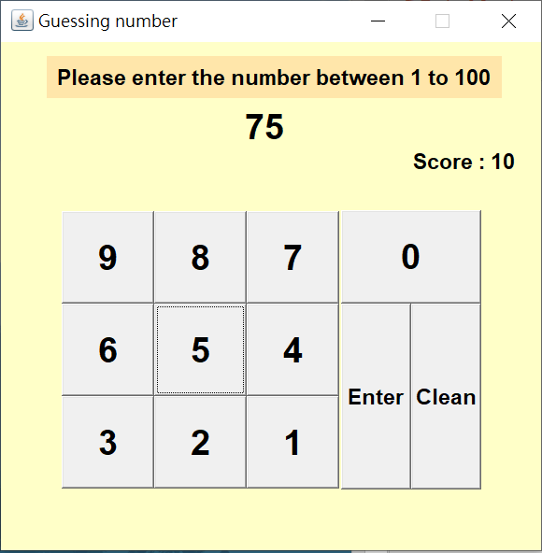
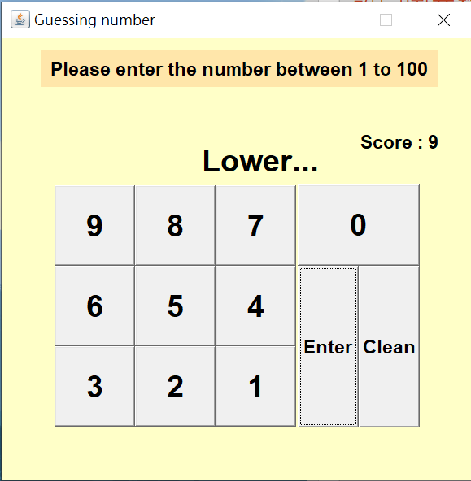
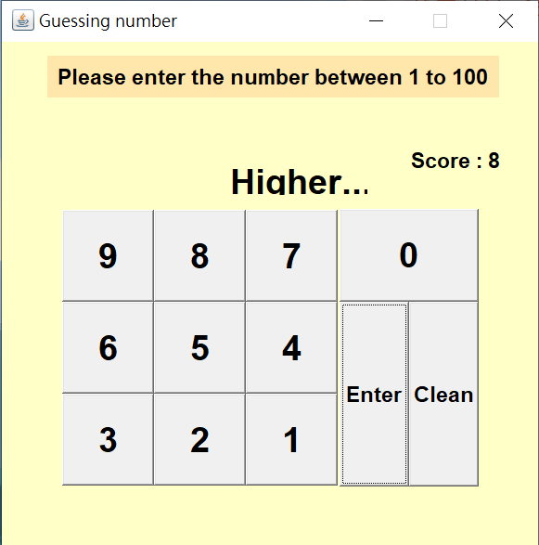
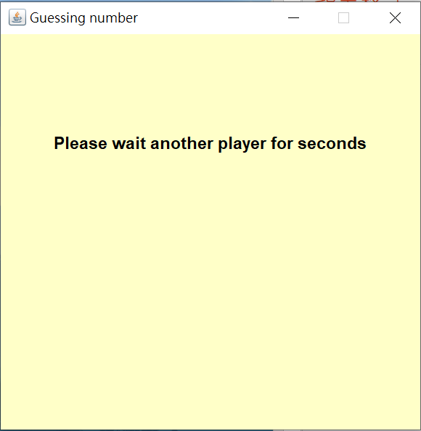
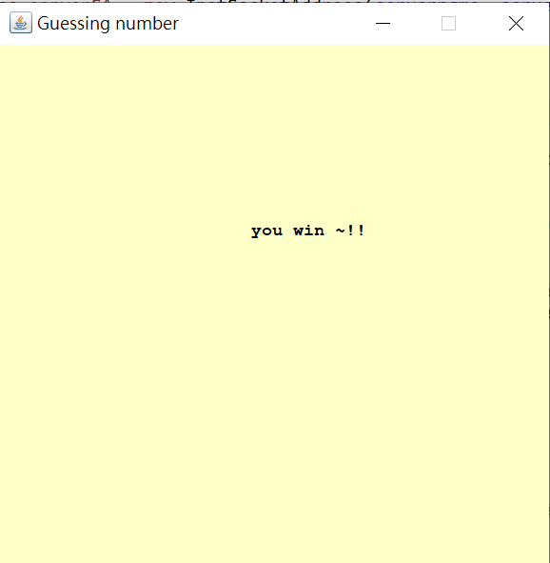
遊戲系統
主要就是猜數字並且與對玩家對戰
規則是 猜一個1~100之間的數字，當按下enter時判斷，如果過高，顯示往下猜，反之亦然，且每次輸入完會將分數減一，直到猜中並把分數回傳server或是分數到0以下為止。
如果輸入錯誤，按下“Clean”鍵即可。
當server判斷完，即回傳輸贏。

